Slide 1
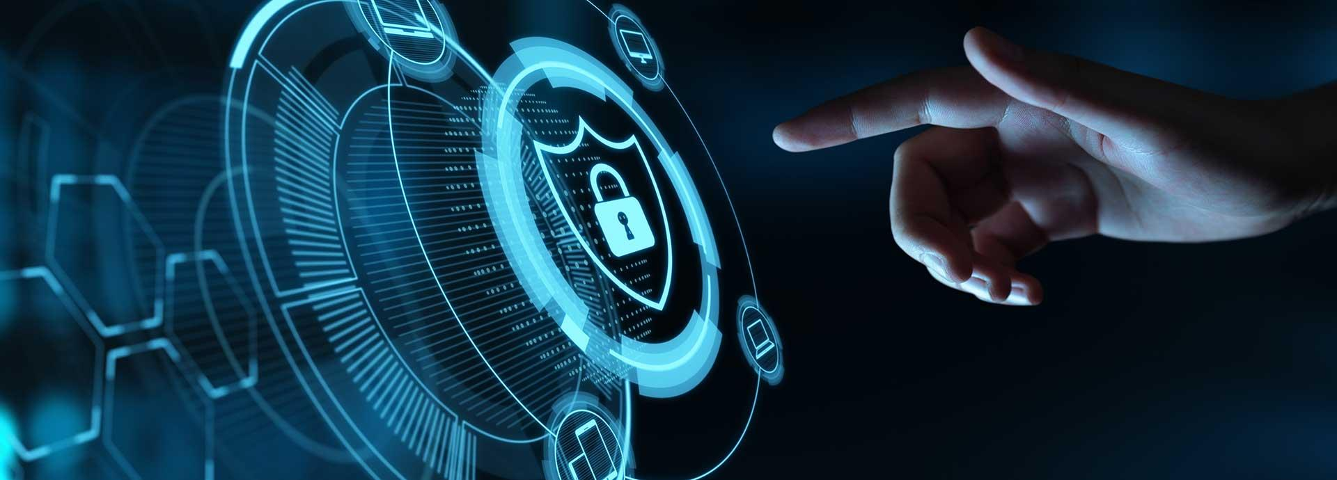
«Ασφάλεια στο Διαδίκτυο»
Δράσεις Εκπαιδευτηρίων ΔΕΛΑΣΑΛ
Βαμβακάρειο Γυμνάσιο & Λύκειο
Σχολικό Έτος 2021 – 2022

Slide 2
Περιγραφή δράσησ
Στα Εκπαιδευτήρια Μ.Α.Σ , την Τρίτη 8 Φεβρουαρίου 2022, γιορτάσαμε την Ημέρα Ασφαλούς Πλοήγησης στο Διαδίκτυο μέσα από διάφορες δραστηριότητες, αλλά και συμμετέχοντας στην ομιλία που πραγματοποίησε η Δίωξη Ηλεκτρονικού Εγκλήματος.
Συγκεκριμένα, οι τάξεις του Γυμνασίου και του Λυκείου παρακολούθησαν τη διαδικτυακή ενημέρωση από τη Διεύθυνση Δίωξης Ηλεκτρονικού Εγκλήματος, του Αρχηγείου Ελληνικής Αστυνομίας, η θεματολογία της οποίας αφορούσε τους εξής άξονες:
· η πρόληψη και αντιμετώπιση των κινδύνων που σχετίζονται με τις νέες τεχνολογίες,
· οι παγίδες που ελλοχεύουν στις ιστοσελίδες κοινωνικής δικτύωσης,
· ο διαδικτυακός σεξουαλικός εξαναγκασμός και εκβιασμός,
· ο εθισμός στο διαδίκτυο,
· το φαινόμενο του διαδικτυακού εκφοβισμού.

Slide 3
Περιγραφή δράσησ
Επιπλέον, στο πλαίσιο του μαθήματος της Πληροφορικής παίξαμε διαδραστικά quiz, το περιεχόμενων των οποίων είχε σχέση με την Ασφάλεια στο Διαδίκτυο, με τη χρήση των Ιστοσελίδων Κοινωνικής Δικτύωσης και με σωστούς τρόπους συμπεριφοράς στον ψηφιακό κόσμο.

Slide 4
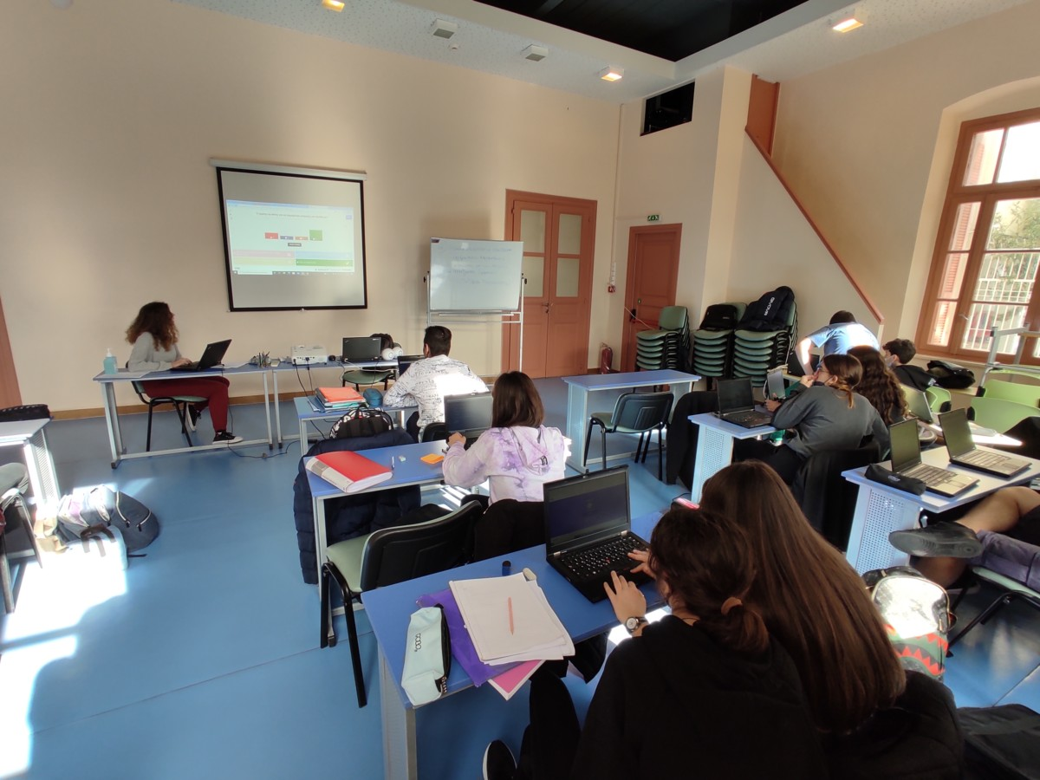
Φωτογραφίες

Slide 5
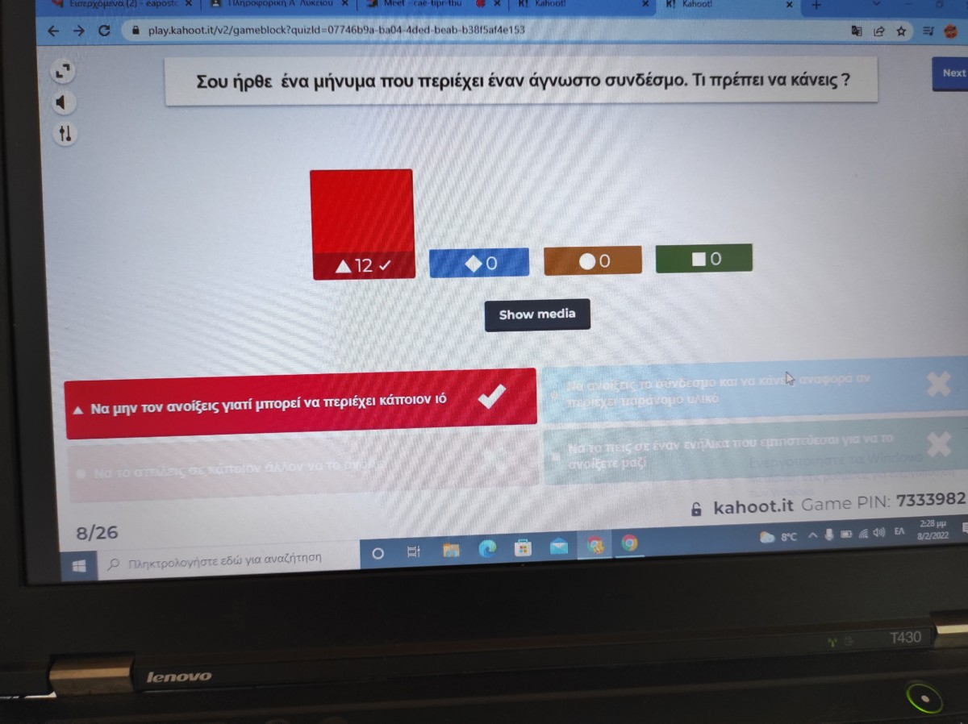
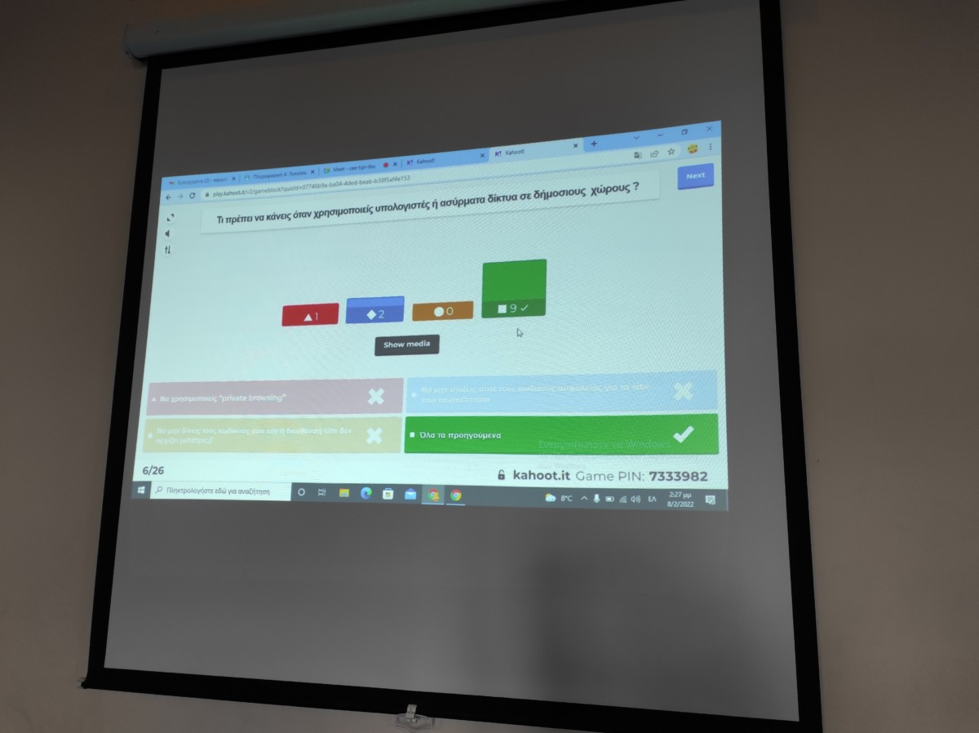
Φωτογραφίες

